Slide 1
思考1：无线网络下考虑straggler问题 矩阵运算
边缘设备也可以进行矩阵运算
MDS码

Slide 2
参考两篇文章
A Scalable Framework for Wireless Distributed Computing
Songze Li, Student Member, IEEE, Qian Yu, Mohammad Ali Maddah-Ali, Member, IEEE, and A. Salman Avestimehr, Senior Member, IEEE
IEEE/ACM Transactions on Networking
A Unified Coding Framework for Distributed Computing with Straggling Servers
Songze Li ∗ , Mohammad Ali Maddah-Ali† , and A. Salman Avestimehr ∗
2016 IEEE Globecom Workshops (GC Wkshps)

Slide 3
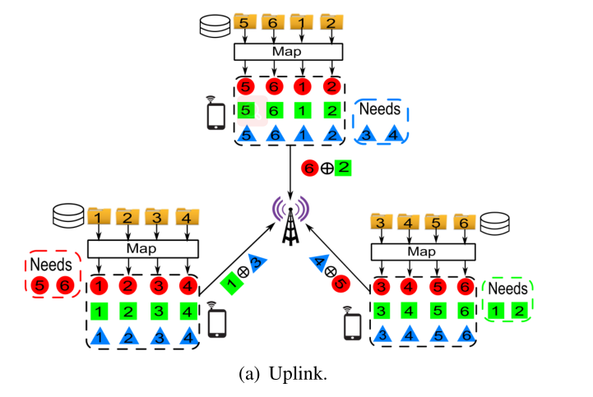
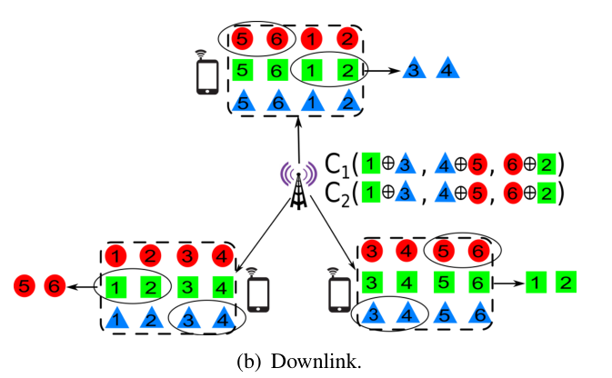
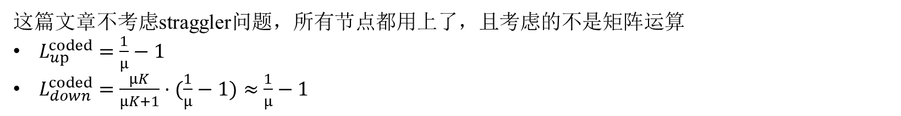
A Scalable Framework for Wireless Distributed Computing
每一个文件都将产生Q=3个中间值
广播μK=2个线性组合
这篇文章不考虑straggler问题，所有节点都用上了，且考虑的不是矩阵运算
$L_{up}^{coded}=$ $\frac{1}{μ}−1$
$L_{down}^{coded}=$ $\frac{μK}{μK+1}·(\frac{1}{μ}−1)≈$ $\frac{1}{μ}−1$

Slide 4
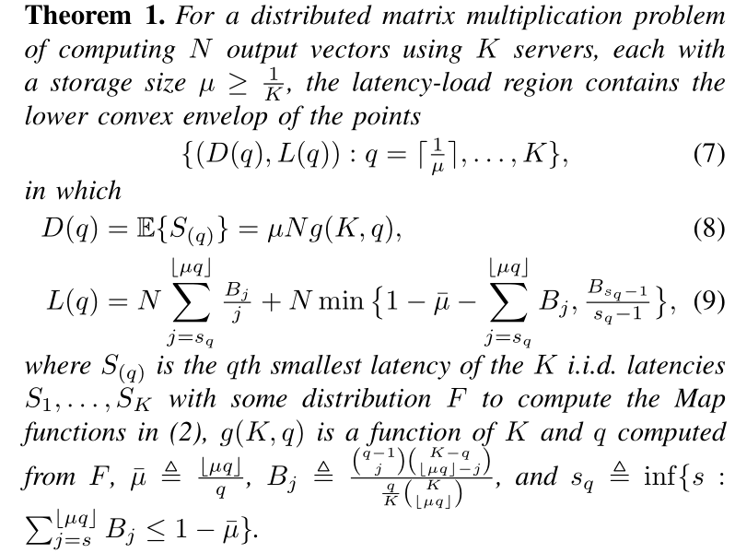
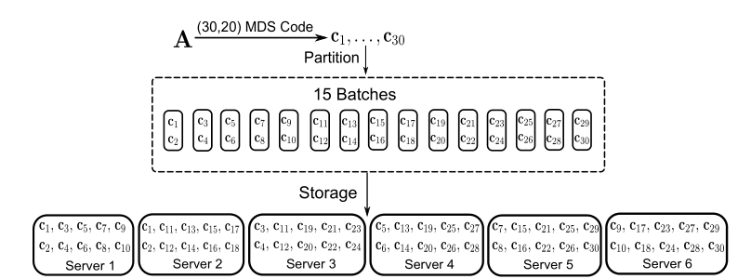
A Unified Coding Framework for Distributed Computing with Straggling Servers
这篇文章考虑矩阵运算下straggler问题，以最先完成的节点数量q为输入，输出传输量。
但不是基于无线网络，没有上行下行

Slide 5
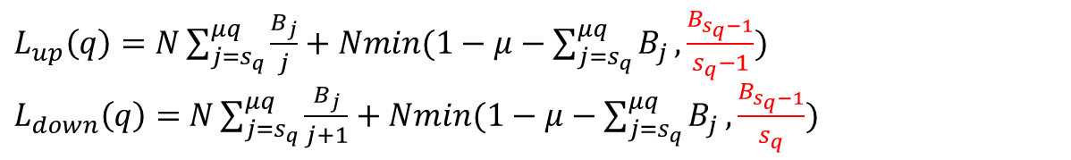
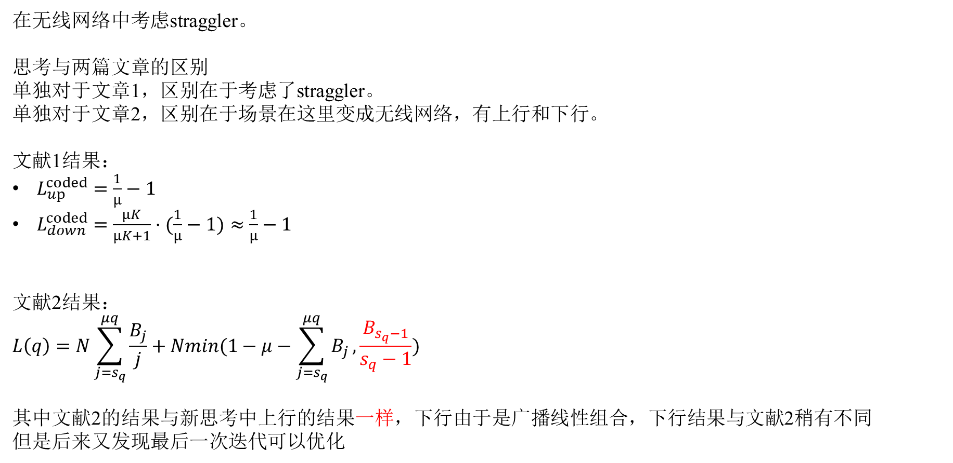
两者结合起来
在无线网络中考虑straggler。
思考与两篇文章的区别
单独对于文章1，区别在于考虑了straggler。
单独对于文章2，区别在于场景在这里变成无线网络，有上行和下行。
文献1结果：
$L_{up}^{coded}=$ $\frac{1}{μ}−1$
$L_{down}^{coded}=$ $\frac{μK}{μK+1}·(\frac{1}{μ}−1)≈$ $\frac{1}{μ}−1$
文献2结果：
$$L\left(q\right)=N\sum_{j=s_{q}}^{μq}{\frac{B_{j}}{j}+Nmin(1−μ−\sum_{j=s_{q}}^{μq}{B_{j}},\frac{B_{s_{q}−1}}{s_{q}−1})}$$
其中文献2的结果与新思考中上行的结果一样，下行由于是广播线性组合，下行结果与文献2稍有不同
但是后来又发现最后一次迭代可以优化
新思考结合起来的结果：
$L_{up}\left(q\right)=N\sum_{j=s_{q}}^{μq}{\frac{B_{j}}{j}+Nmin(1−μ−\sum_{j=s_{q}}^{μq}{B_{j}},\frac{B_{s_{q}−1}}{s_{q}−1})}$
$L_{down}\left(q\right)=$ $N\sum_{j=s_{q}}^{μq}{\frac{B_{j}}{j+1}+Nmin(1−μ−\sum_{j=s_{q}}^{μq}{B_{j}},\frac{B_{s_{q}−1}}{s_{q}})}$

Slide 6
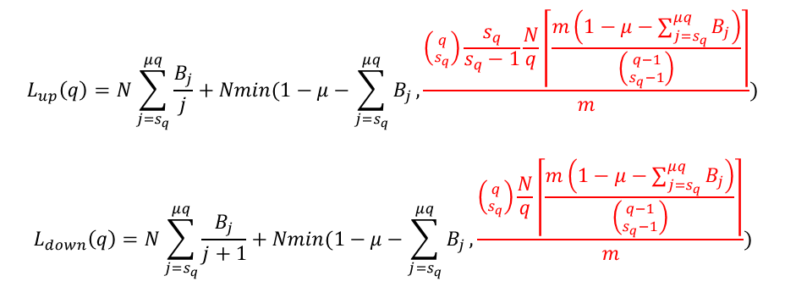
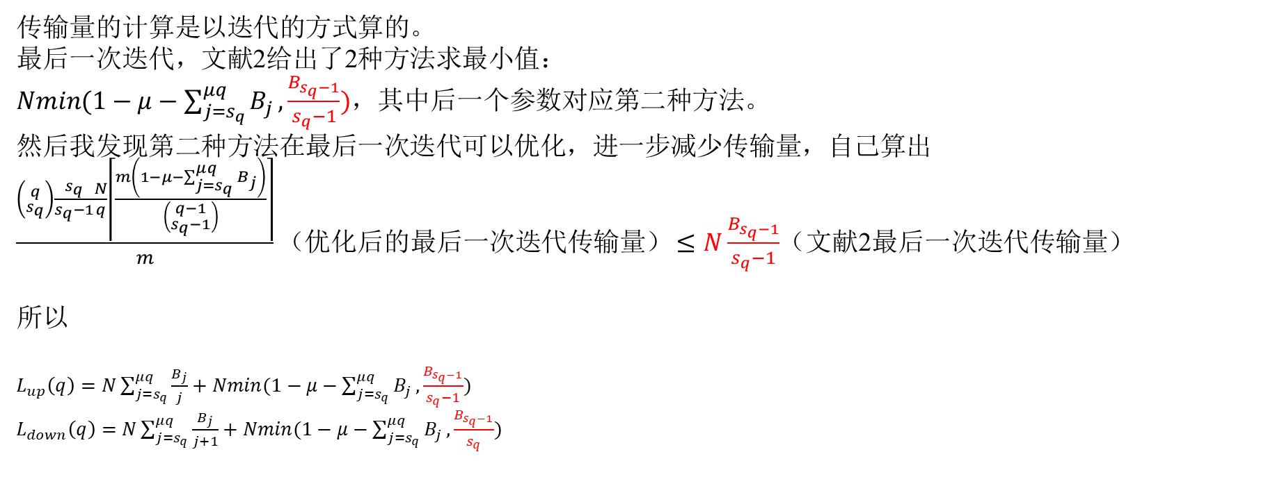
两者结合起来
传输量的计算是以迭代的方式算的。
最后一次迭代，文献2给出了2种方法求最小值：
$Nmin(1−μ−\sum_{j=s_{q}}^{μq}{B_{j}},\frac{B_{s_{q}−1}}{s_{q}−1})$，其中后一个参数对应第二种方法。
然后我发现第二种方法在最后一次迭代可以优化，进一步减少传输量，自己算出
$\frac{\left({q \atop s_{q}}\right)\frac{s_{q}}{s_{q}−1}\frac{N}{q}\left\lceil \frac{m\left(1−μ−\sum_{j=s_{q}}^{μq}{B_{j}}\right)}{\left({q−1 \atop s_{q}−1}\right)}\right\rceil }{m}（$优化后的最后一次迭代传输量） $≤N\frac{B_{s_{q}−1}}{s_{q}−1}$（文献2最后一次迭代传输量）
所以
$L_{up}\left(q\right)=N\sum_{j=s_{q}}^{μq}{\frac{B_{j}}{j}+Nmin(1−μ−\sum_{j=s_{q}}^{μq}{B_{j}},\frac{B_{s_{q}−1}}{s_{q}−1})}$
$L_{down}\left(q\right)=$ $N\sum_{j=s_{q}}^{μq}{\frac{B_{j}}{j+1}+Nmin(1−μ−\sum_{j=s_{q}}^{μq}{B_{j}},\frac{B_{s_{q}−1}}{s_{q}})}$
$$L_{up}\left(q\right)=N\sum_{j=s_{q}}^{μq}{\frac{B_{j}}{j}+Nmin(1−μ−\sum_{j=s_{q}}^{μq}{B_{j}},\frac{\left({q \atop s_{q}}\right)\frac{s_{q}}{s_{q}−1}\frac{N}{q}\left\lceil \frac{m\left(1−μ−\sum_{j=s_{q}}^{μq}{B_{j}}\right)}{\left({q−1 \atop s_{q}−1}\right)}\right\rceil }{m})}$$
$$L_{down}\left(q\right)=N\sum_{j=s_{q}}^{μq}{\frac{B_{j}}{j+1}+Nmin(1−μ−\sum_{j=s_{q}}^{μq}{B_{j}},\frac{\left({q \atop s_{q}}\right)\frac{N}{q}\left\lceil \frac{m\left(1−μ−\sum_{j=s_{q}}^{μq}{B_{j}}\right)}{\left({q−1 \atop s_{q}−1}\right)}\right\rceil }{m})}$$
上行下行的表达式稍有不同，但不是一样的
只是最后一次迭代想到一个优化方式，前面的迭代还是用的文献2的方法

Slide 7
两者结合起来
综上，两种文献结合起来。
借鉴了文献1的上行下行框架，下行用线性组合。
借鉴了文献2的求straggler的方法(迭代的方式)
思考与两篇文章的区别
单独对于文章1，区别在于考虑了straggler，并变成了矩阵运算，结合MDS码。
单独对于文章2，区别在于场景在这里变成无线网络，有上行和下行两个阶段，且上行下行的传输量不一样。
至于最后一次迭代的一种方法，我发现可以优化，进行了改进。但只是最后一次迭代，前面的迭代用的文献2方法。

Slide 8






无线网络下考虑straggler问题
边缘设备也可以进行矩阵运算
节点$K_{1}$
节点$K_{2}$
……
节点$K_{p}$
任意前p（p≤K）个节点
节点1
节点2
节点3
……
节点K
数据集（大小为N）

Slide 9

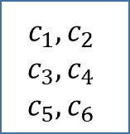

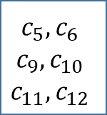
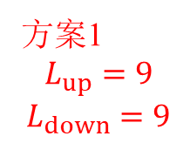

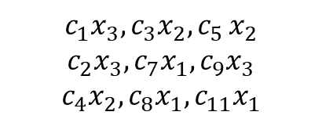
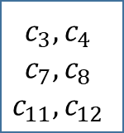


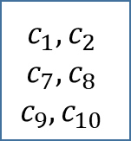


例子（K=4，Q=3，q=3，μ=2/3，(12,9)MDS码，假设前3个节点率先返回）
方案1
$$L_{up}=9$$
$$L_{down}=9$$
$$c_{1}x_{3},c_{3}x_{2}{,c}_{5}x_{2}$$
$$c_{2}x_{3},c_{7}x_{1},c_{9}x_{3}$$
$$c_{4}x_{2},c_{8}x_{1},c_{11}x_{1}$$
$$c_{1}x_{3},c_{3}x_{2}{,c}_{5}x_{2}$$
$$c_{2}x_{3},c_{7}x_{1},c_{9}x_{3}$$
$$c_{4}x_{2},c_{8}x_{1},c_{11}x_{1}$$
$$c_{1},c_{2}$$
$$c_{3},c_{4}$$
$$c_{5},c_{6}$$
$$c_{1},c_{2}$$
$$c_{7},c_{8}$$
$$c_{9},c_{10}$$
$$c_{3},c_{4}$$
$$c_{7},c_{8}$$
$$c_{11},c_{12}$$
$$c_{5},c_{6}$$
$$c_{9},c_{10}$$
$$c_{11},c_{12}$$
$$c_{1},c_{2}$$
$$c_{3},c_{4}$$
$$c_{5},c_{6}$$
$$c_{1},c_{2}$$
$$c_{7},c_{8}$$
$$c_{9},c_{10}$$
$$c_{3},c_{4}$$
$$c_{7},c_{8}$$
$$c_{11},c_{12}$$
$$c_{5},c_{6}$$
$$c_{9},c_{10}$$
$$c_{11},c_{12}$$

Slide 10
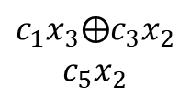
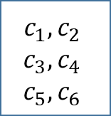
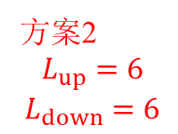

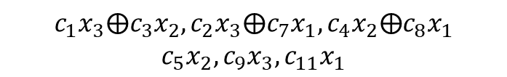




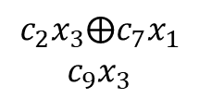
例子（K=4，Q=3，q=3，μ=2/3，(12,9)MDS码，假设前3个节点率先返回）
方案2
$$L_{up}=6$$
$$L_{down}=6$$
$$c_{1}x_{3}⨁c_{3}x_{2}, c_{2}x_{3}⨁c_{7}x_{1},c_{4}x_{2}⨁c_{8}x_{1}$$
$$c_{5}x_{2},c_{9}x_{3},c_{11}x_{1}$$
$$c_{1}x_{3}⨁c_{3}x_{2}$$
$$c_{5}x_{2}$$
$$c_{2}x_{3}⨁c_{7}x_{1}$$
$$c_{9}x_{3}$$
$$c_{4}x_{2}⨁c_{8}x_{1}$$
$$c_{11}x_{1}$$
$$c_{1},c_{2}$$
$$c_{3},c_{4}$$
$$c_{5},c_{6}$$
$$c_{1},c_{2}$$
$$c_{7},c_{8}$$
$$c_{9},c_{10}$$
$$c_{3},c_{4}$$
$$c_{7},c_{8}$$
$$c_{11},c_{12}$$
$$c_{5},c_{6}$$
$$c_{9},c_{10}$$
$$c_{11},c_{12}$$
$$c_{1},c_{2}$$
$$c_{3},c_{4}$$
$$c_{5},c_{6}$$
$$c_{1},c_{2}$$
$$c_{7},c_{8}$$
$$c_{9},c_{10}$$
$$c_{3},c_{4}$$
$$c_{7},c_{8}$$
$$c_{11},c_{12}$$
$$c_{5},c_{6}$$
$$c_{9},c_{10}$$
$$c_{11},c_{12}$$

Slide 11
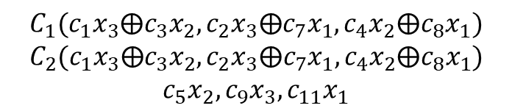
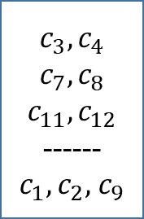
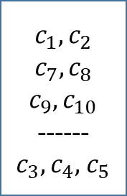
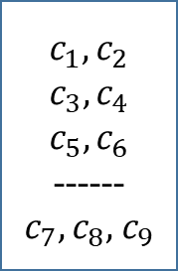
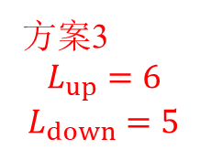
例子（K=4，Q=3，q=3，μ=2/3，(12,9)MDS码，假设前3个节点率先返回）
方案3
$$L_{up}=6$$
$$L_{down}=5$$
$$C_{1}(c_{1}x_{3}⨁c_{3}x_{2}, c_{2}x_{3}⨁c_{7}x_{1},c_{4}x_{2}⨁c_{8}x_{1})$$
$$C_{2}(c_{1}x_{3}⨁c_{3}x_{2}, c_{2}x_{3}⨁c_{7}x_{1},c_{4}x_{2}⨁c_{8}x_{1})$$
$$c_{5}x_{2},c_{9}x_{3},c_{11}x_{1}$$
线性组合
$$c_{1}x_{3}⨁c_{3}x_{2}$$
$$c_{5}x_{2}$$
$$c_{2}x_{3}⨁c_{7}x_{1}$$
$$c_{9}x_{3}$$
$$c_{4}x_{2}⨁c_{8}x_{1}$$
$$c_{11}x_{1}$$
$$c_{1},c_{2}$$
$$c_{3},c_{4}$$
$$c_{5},c_{6}$$
$$c_{1},c_{2}$$
$$c_{7},c_{8}$$
$$c_{9},c_{10}$$
$$c_{3},c_{4}$$
$$c_{7},c_{8}$$
$$c_{11},c_{12}$$
$$c_{5},c_{6}$$
$$c_{9},c_{10}$$
$$c_{11},c_{12}$$
$$c_{1},c_{2}$$
$$c_{3},c_{4}$$
$$c_{5},c_{6}$$
------
$c_{7},c_{8},$ $c_{9}$
$$c_{1},c_{2}$$
$$c_{7},c_{8}$$
$$c_{9},c_{10}$$
------
$c_{3},c_{4},$ $c_{5}$
$$c_{3},c_{4}$$
$$c_{7},c_{8}$$
$$c_{11},c_{12}$$
------
$c_{1},c_{2},$ $c_{9}$
$$c_{5},c_{6}$$
$$c_{9},c_{10}$$
$$c_{11},c_{12}$$
运用(12,9)MDS码恢复数据

Slide 12
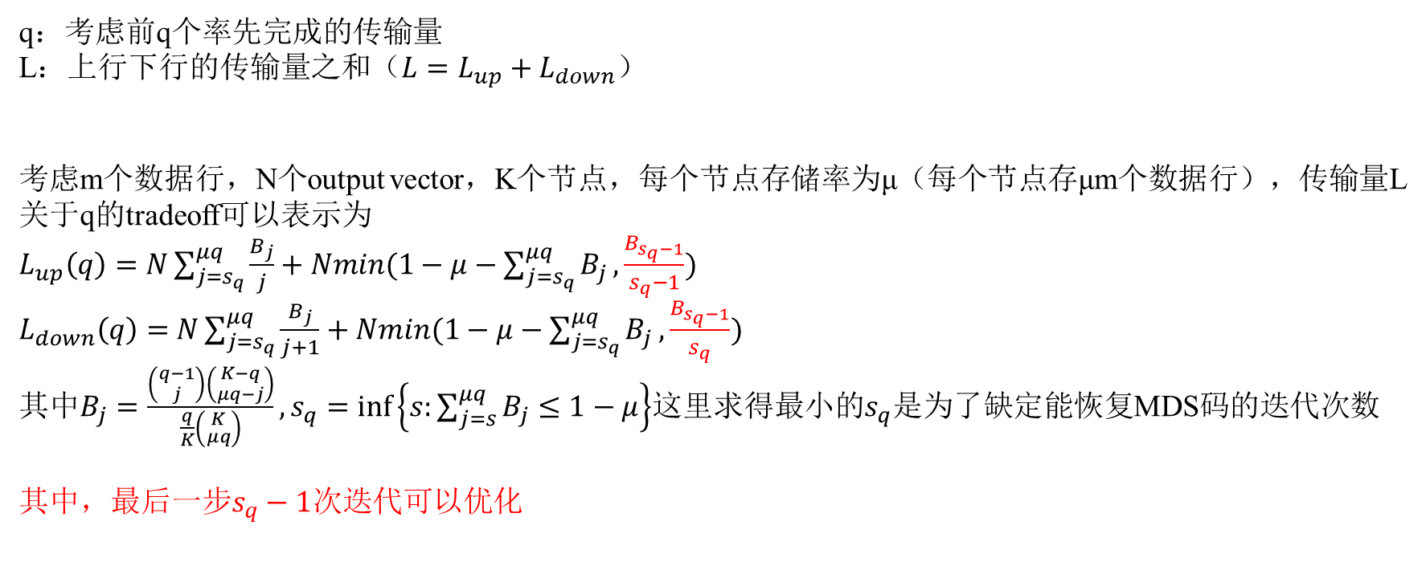
General scheme（传输量）
q：考虑前q个率先完成的传输量
L：上行下行的传输量之和（$L=L_{up}+L_{down}$）
考虑m个数据行，N个output vector，K个节点，每个节点存储率为μ（每个节点存μm个数据行），传输量L关于q的tradeoff可以表示为
$L_{up}\left(q\right)=N\sum_{j=s_{q}}^{μq}{\frac{B_{j}}{j}+Nmin(1−μ−\sum_{j=s_{q}}^{μq}{B_{j}},\frac{B_{s_{q}−1}}{s_{q}−1})}$
$L_{down}\left(q\right)=$ $N\sum_{j=s_{q}}^{μq}{\frac{B_{j}}{j+1}+Nmin(1−μ−\sum_{j=s_{q}}^{μq}{B_{j}},\frac{B_{s_{q}−1}}{s_{q}})}$
其中$B_{j}=\frac{\left({q−1 \atop j}\right)\left({K−q \atop μq−j}\right)}{\frac{q}{K}\left({K \atop μq}\right)},s_{q}=\inf\left\{s:\sum_{j=s}^{μq}{B_{j}≤1−μ}\right\}$这里求得最小的$s_{q}$是为了缺定能恢复MDS码的迭代次数
其中，最后一步$s_{q}−1$次迭代可以优化

Slide 13
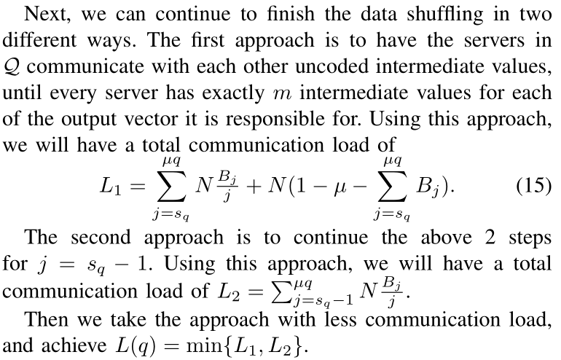
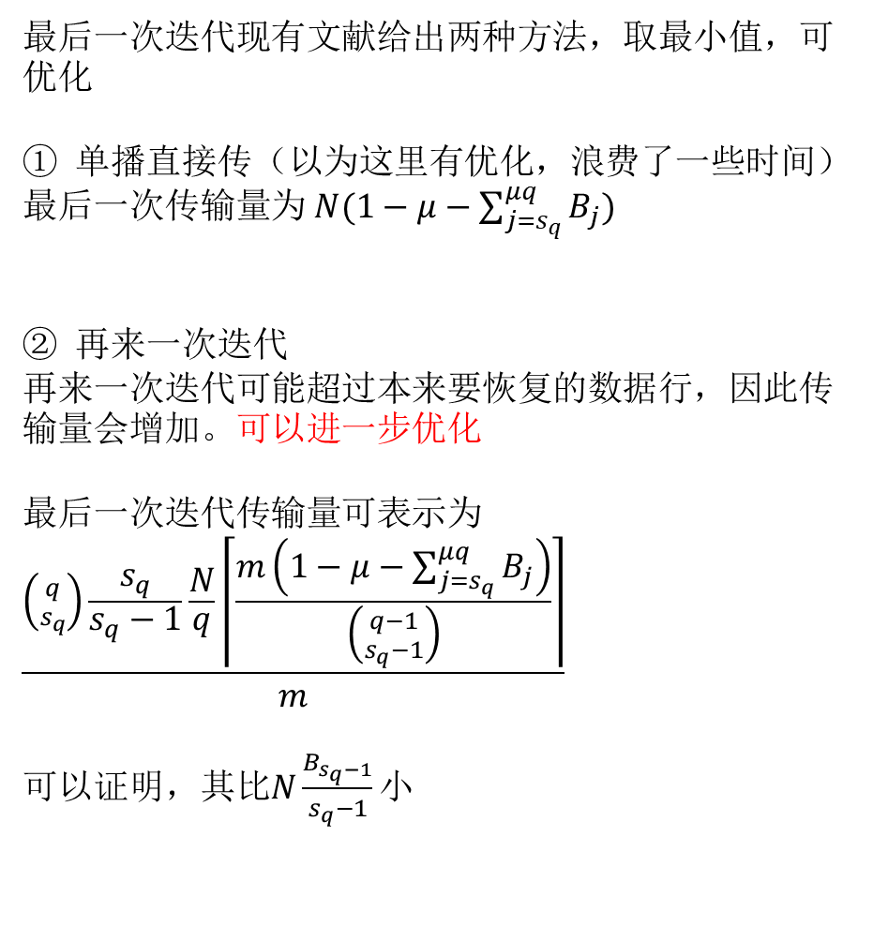
General scheme（传输量）
最后一次迭代现有文献给出两种方法，取最小值，可优化
单播直接传（以为这里有优化，浪费了一些时间）
最后一次传输量为$N(1−μ−\sum_{j=s_{q}}^{μq}{B_{j})}$
再来一次迭代
再来一次迭代可能超过本来要恢复的数据行，因此传输量会增加。可以进一步优化
最后一次迭代传输量可表示为
$$\frac{\left({q \atop s_{q}}\right)\frac{s_{q}}{s_{q}−1}\frac{N}{q}\left\lceil \frac{m\left(1−μ−\sum_{j=s_{q}}^{μq}{B_{j}}\right)}{\left({q−1 \atop s_{q}−1}\right)}\right\rceil }{m}$$
可以证明，其比$N\frac{B_{s_{q}−1}}{s_{q}−1}小$

Slide 14
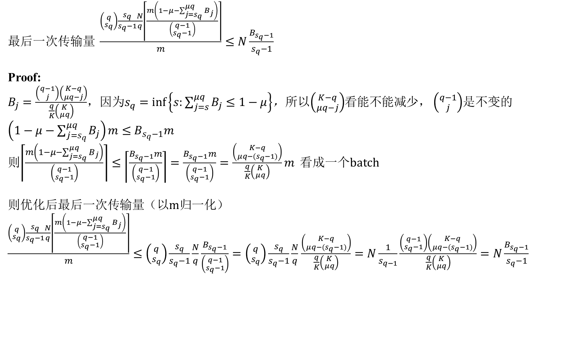
General scheme（传输量）
最后一次传输量 $\frac{\left({q \atop s_{q}}\right)\frac{s_{q}}{s_{q}−1}\frac{N}{q}\left\lceil \frac{m\left(1−μ−\sum_{j=s_{q}}^{μq}{B_{j}}\right)}{\left({q−1 \atop s_{q}−1}\right)}\right\rceil }{m}$ $≤N\frac{B_{s_{q}−1}}{s_{q}−1}$
Proof:
$B_{j}=\frac{\left({q−1 \atop j}\right)\left({K−q \atop μq−j}\right)}{\frac{q}{K}\left({K \atop μq}\right)}$，因为$s_{q}=\inf\left\{s:\sum_{j=s}^{μq}{B_{j}≤1−μ}\right\}$，所以$\left({K−q \atop μq−j}\right)$看能不能减少， $\left({q−1 \atop j}\right)$是不变的
$\left(1−μ−\sum_{j=s_{q}}^{μq}{B_{j}}\right)m≤$ $B_{s_{q}−1}m$
则$\left\lceil \frac{m\left(1−μ−\sum_{j=s_{q}}^{μq}{B_{j}}\right)}{\left({q−1 \atop s_{q}−1}\right)}\right\rceil ≤\left\lceil \frac{B_{s_{q}−1}m}{\left({q−1 \atop s_{q}−1}\right)}\right\rceil =\frac{B_{s_{q}−1}m}{\left({q−1 \atop s_{q}−1}\right)}=\frac{\left({K−q \atop μq−(s_{q}−1)}\right)}{\frac{q}{K}\left({K \atop μq}\right)}m$ 看成一个batch
则优化后最后一次传输量（以m归一化）
$\frac{\left({q \atop s_{q}}\right)\frac{s_{q}}{s_{q}−1}\frac{N}{q}\left\lceil \frac{m\left(1−μ−\sum_{j=s_{q}}^{μq}{B_{j}}\right)}{\left({q−1 \atop s_{q}−1}\right)}\right\rceil }{m}≤\left({q \atop s_{q}}\right)\frac{s_{q}}{s_{q}−1}\frac{N}{q}\frac{B_{s_{q}−1}}{\left({q−1 \atop s_{q}−1}\right)}=\left({q \atop s_{q}}\right)\frac{s_{q}}{s_{q}−1}\frac{N}{q}$ $\frac{\left({K−q \atop μq−(s_{q}−1)}\right)}{\frac{q}{K}\left({K \atop μq}\right)}=N\frac{1}{s_{q−1}}\frac{\left({q−1 \atop s_{q}−1}\right)\left({K−q \atop μq−(s_{q}−1)}\right)}{\frac{q}{K}\left({K \atop μq}\right)}=N\frac{B_{s_{q}−1}}{s_{q}−1}$

Slide 15
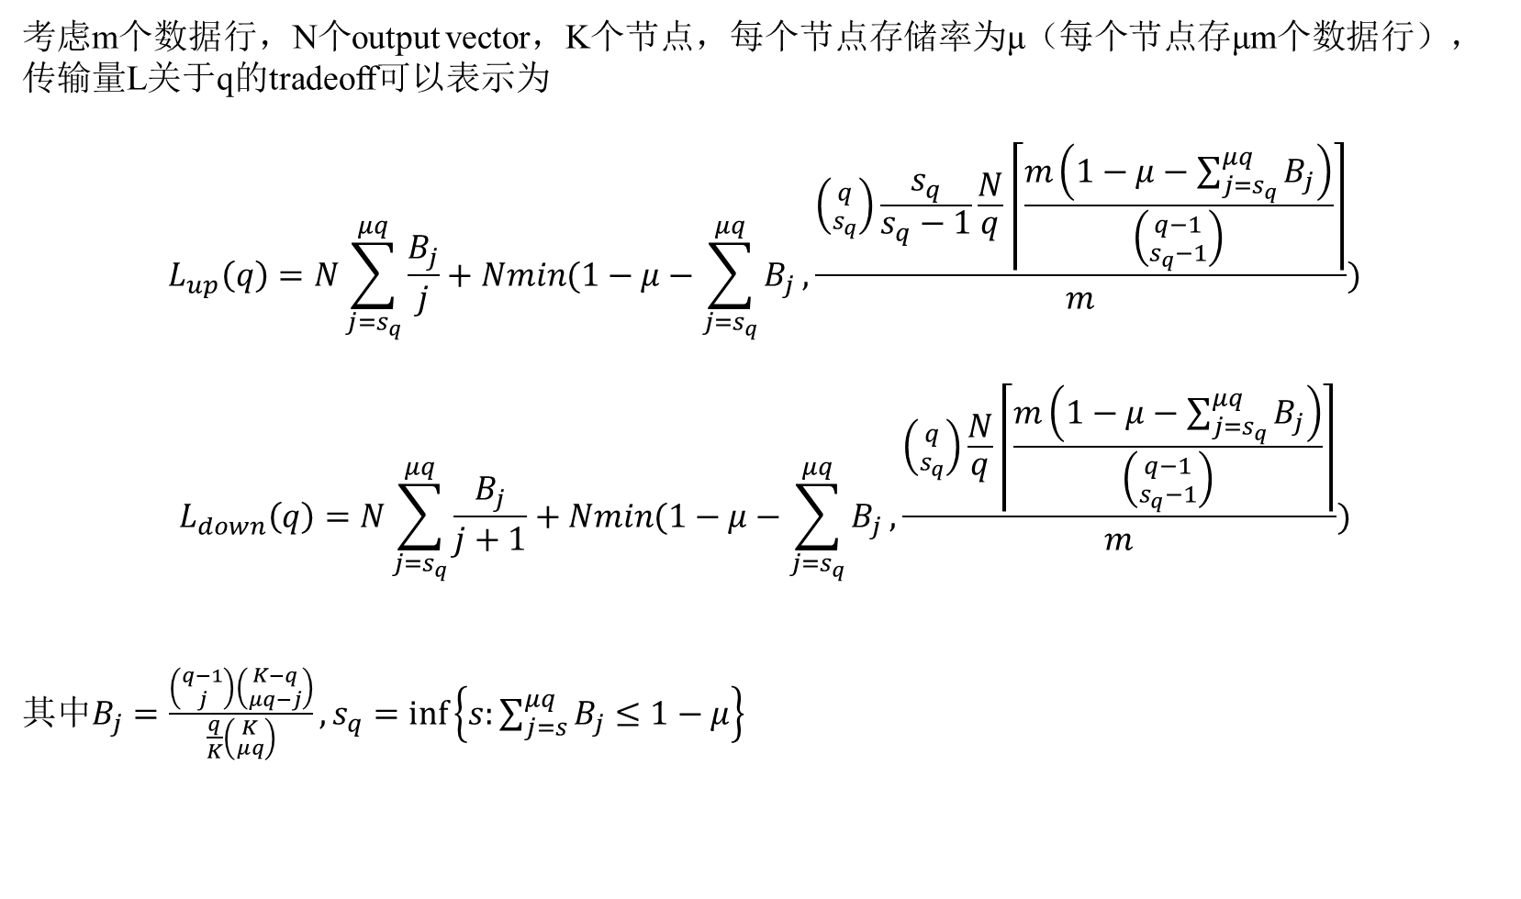
General scheme（传输量）
考虑m个数据行，N个output vector，K个节点，每个节点存储率为μ（每个节点存μm个数据行），传输量L关于q的tradeoff可以表示为
$$L_{up}\left(q\right)=N\sum_{j=s_{q}}^{μq}{\frac{B_{j}}{j}+Nmin(1−μ−\sum_{j=s_{q}}^{μq}{B_{j}},\frac{\left({q \atop s_{q}}\right)\frac{s_{q}}{s_{q}−1}\frac{N}{q}\left\lceil \frac{m\left(1−μ−\sum_{j=s_{q}}^{μq}{B_{j}}\right)}{\left({q−1 \atop s_{q}−1}\right)}\right\rceil }{m})}$$
$$L_{down}\left(q\right)=N\sum_{j=s_{q}}^{μq}{\frac{B_{j}}{j+1}+Nmin(1−μ−\sum_{j=s_{q}}^{μq}{B_{j}},\frac{\left({q \atop s_{q}}\right)\frac{N}{q}\left\lceil \frac{m\left(1−μ−\sum_{j=s_{q}}^{μq}{B_{j}}\right)}{\left({q−1 \atop s_{q}−1}\right)}\right\rceil }{m})}$$
其中$B_{j}=\frac{\left({q−1 \atop j}\right)\left({K−q \atop μq−j}\right)}{\frac{q}{K}\left({K \atop μq}\right)},s_{q}=\inf\left\{s:\sum_{j=s}^{μq}{B_{j}≤1−μ}\right\}$

Slide 16
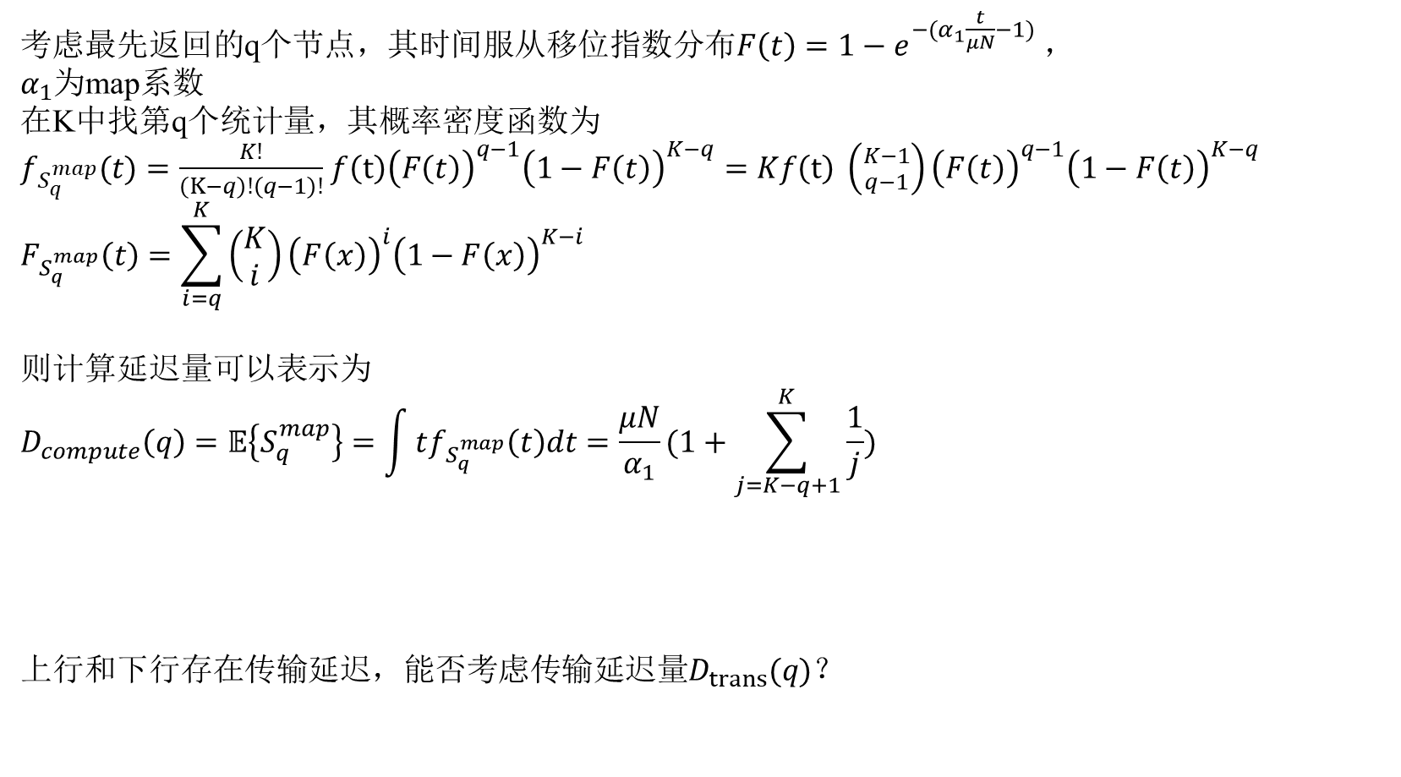
General scheme（计算延迟量map）
考虑最先返回的q个节点，其时间服从移位指数分布$F\left(t\right)=1−e^{−(α_{1}\frac{t}{μN}−1)}$，
$α_{1}$为map系数
在K中找第q个统计量，其概率密度函数为
$f_{S_{q}^{map}}(t)=\frac{K!}{\left(K−q\right)!\left(q−1\right)!}$ $f\left(t\right){\left(F\left(t\right)\right)}^{q−1}{\left(1−F\left(t\right)\right)}^{K−q}=Kf\left(t\right) \left({K−1 \atop q−1}\right){\left(F\left(t\right)\right)}^{q−1}{\left(1−F\left(t\right)\right)}^{K−q}$
$$F_{S_{q}^{map}}\left(t\right)=\sum_{i=q}^{K}{\left(\begin{matrix}K \\ i\end{matrix}\right){\left(F\left(x\right)\right)}^{i}{\left(1−F\left(x\right)\right)}^{K−i}}$$
则计算延迟量可以表示为
$$D_{compute}\left(q\right)=𝔼\left\{S_{q}^{map}\right\}=\int{tf_{S_{q}^{map}}\left(t\right)dt}=\frac{μN}{α_{1}}(1+\sum_{j=K−q+1}^{K}{\frac{1}{j}})$$
上行和下行存在传输延迟，能否考虑传输延迟量$D_{trans}(q)$？

Slide 17
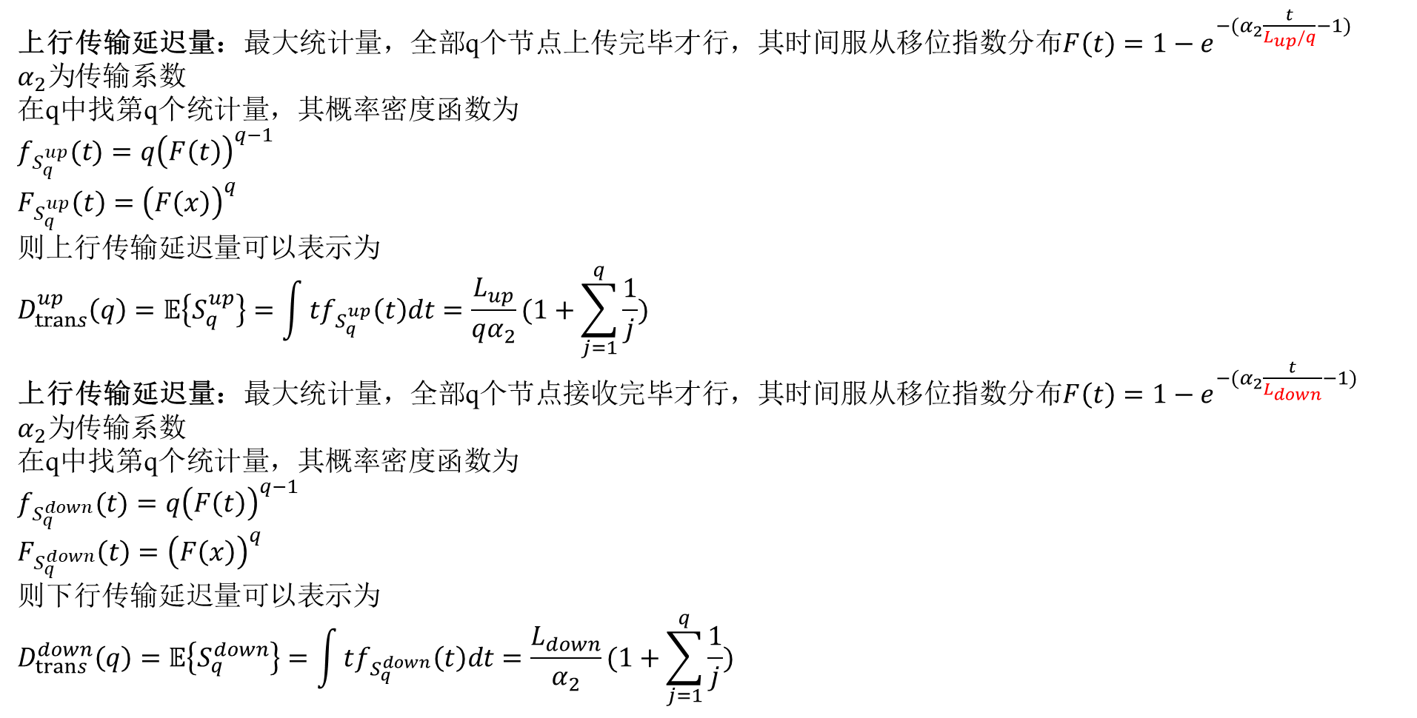
General scheme（计算延迟量 上行下行）
上行传输延迟量：最大统计量，全部q个节点上传完毕才行，其时间服从移位指数分布$F\left(t\right)=1−e^{−(α_{2}\frac{t}{L_{up}/q}−1)}$
$α_{2}为$传输系数
在q中找第q个统计量，其概率密度函数为
$$f_{S_{q}^{up}}(t)=q{\left(F\left(t\right)\right)}^{q−1}$$
$$F_{S_{q}^{up}}\left(t\right)={\left(F\left(x\right)\right)}^{q}$$
则上行传输延迟量可以表示为
$$D_{trans}^{up}\left(q\right)=𝔼\left\{S_{q}^{up}\right\}=\int{tf_{S_{q}^{up}}\left(t\right)dt}=\frac{L_{up}}{qα_{2}}(1+\sum_{j=1}^{q}{\frac{1}{j}})$$
上行传输延迟量：最大统计量，全部q个节点接收完毕才行，其时间服从移位指数分布$F\left(t\right)=1−e^{−(α_{2}\frac{t}{L_{down}}−1)}$
$α_{2}为$传输系数
在q中找第q个统计量，其概率密度函数为
$$f_{S_{q}^{down}}(t)=q{\left(F\left(t\right)\right)}^{q−1}$$
$$F_{S_{q}^{down}}\left(t\right)={\left(F\left(x\right)\right)}^{q}$$
则下行传输延迟量可以表示为
$$D_{trans}^{down}\left(q\right)=𝔼\left\{S_{q}^{down}\right\}=\int{tf_{S_{q}^{down}}\left(t\right)dt}=\frac{L_{down}}{α_{2}}(1+\sum_{j=1}^{q}{\frac{1}{j}})$$

Slide 18

General scheme（总体延迟量 ）
总体延迟量可以表示为
$$D(q)=D_{compute}\left(q\right)+D_{trans}^{up}\left(q\right)+D_{trans}^{down}\left(q\right)$$
$$D\left(q\right)=\frac{μN}{α_{1}}\left(1+\sum_{j=K−q+1}^{K}{\frac{1}{j}}\right)+\frac{L_{up}}{qα_{2}}\left(1+\sum_{j=1}^{q}{\frac{1}{j}}\right)+\frac{L_{down}}{α_{2}}\left(1+\sum_{j=1}^{q}{\frac{1}{j}}\right)$$
其中$α_{1}$为map系数， $α_{2}为$传输系数

